Slide 1

Encadré par: Professeur Ahmed Fouad ELOUAFDI
Les Noms:
Filiere:
Fatima BOUICHEMCANE
Fatima AJRARHINE
Science Mathematique et Informatique

Slide 2
Projet : Gestion de location de voitures
void menu(int ); : Permet d’afficher le menu pricipale
void location(int ); : Permet d’afficher les choix entre tout les information pour allouer une voiture
void gesvoi(int ); : Permet d’afficher la liste des voitures et donner le droit de modifier les informations d’une voiture ou la supprimer ou d’ajouter une autre voiture
void clients(int ); : Permet d’afficher la liste des clients et supprimer ou ajouter ou modifier les information des clients
void retour(int ); : Permet de retour au menu principale

Slide 3
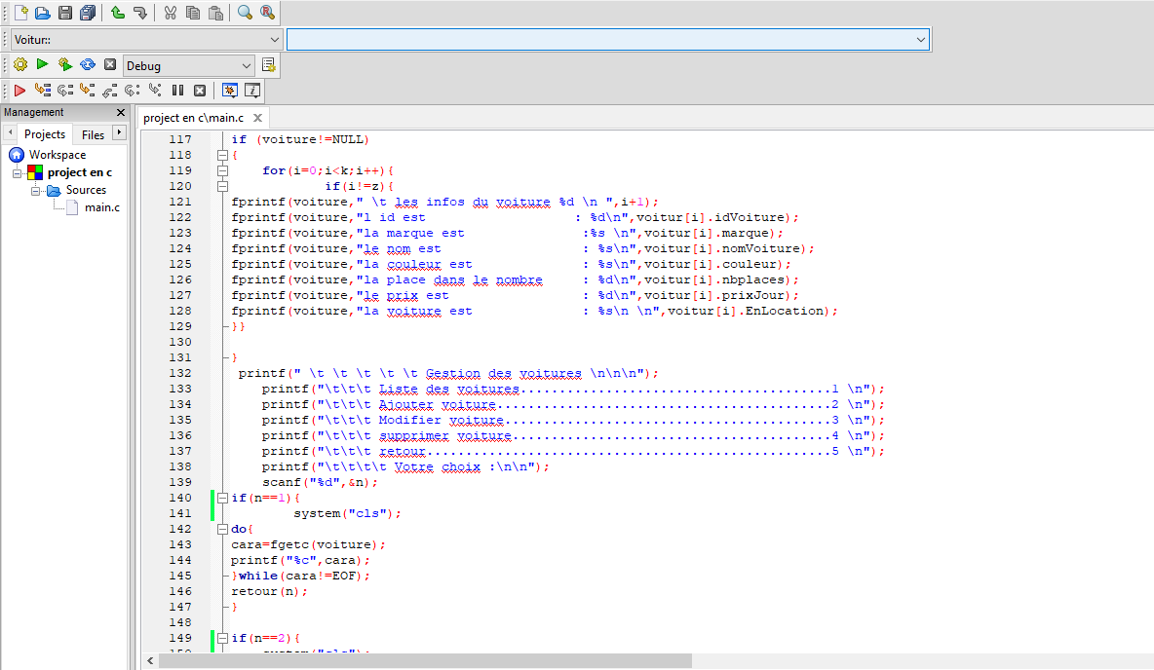
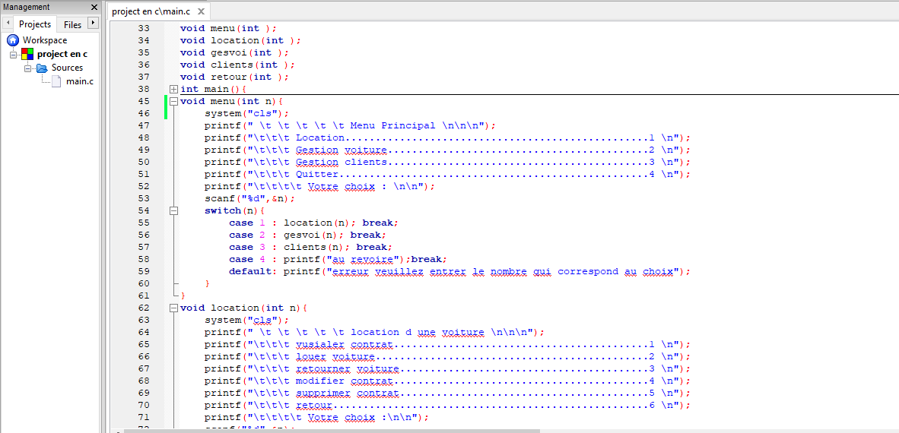
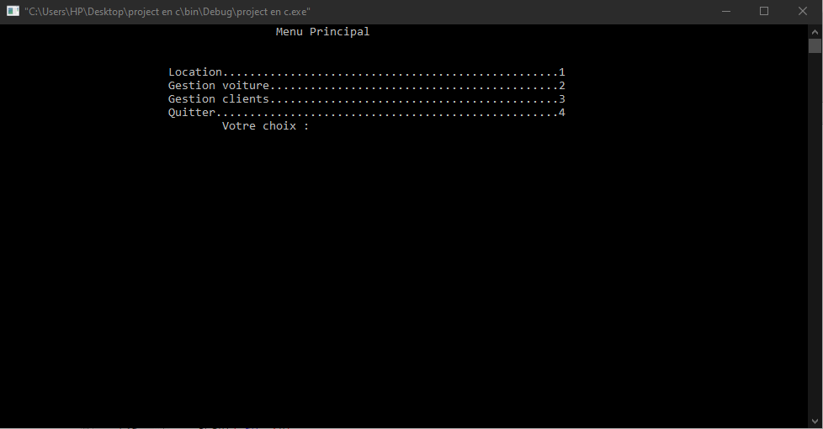
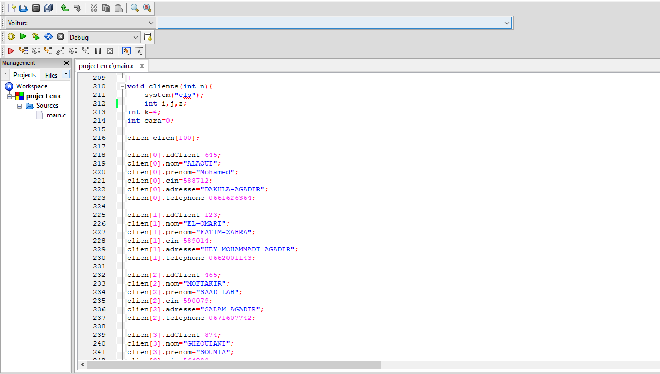
Les captures de code source et d’excution
capture de gestion de voiture
capture de menu principale

Slide 4
Conclusion:
Ce projet a pour objectif de simplifier les tâches des employés de toute agence de location de voiture, il permet aussi à l’agence de maximiser le nombre de clients et par conséquent redoubler ses gains, la digitalisation des opérations accélèrera sûrement les tâches et les procédures de location.
Nous avons rencontré plusieurs problèmes durant ce projet notamment en exploitation de gtk+ et de langage C, à savoir :
-Gtk+ : on a eu des difficultés pour l’installer et ça n’a pas fonctionné même après installation, l’absence des guides ou des cours sur l’application a rendu difficile son utilisation et de coup on s’est limité au code source de langage C.
Langage C : pour les deux fonctions «gesvoi » et « client » les fichiers ne s’exécutent pas toujours, parfois le programme annonce que le fichier est vide.

